Slide 1
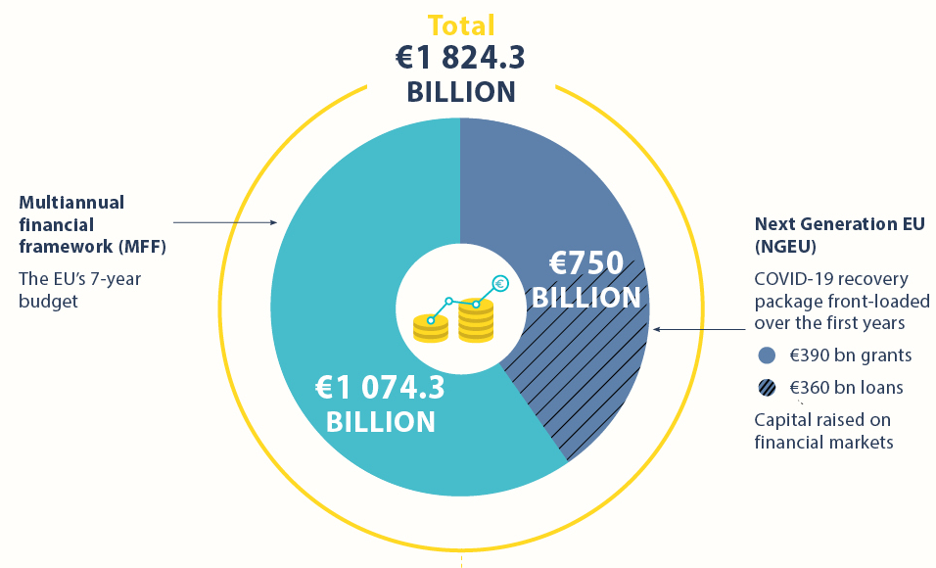
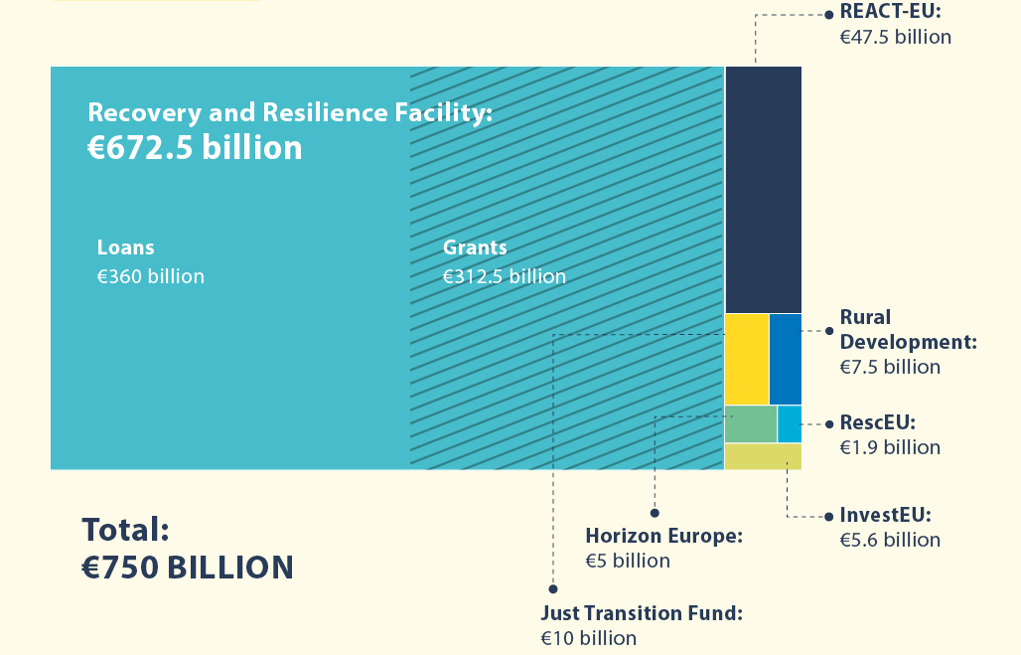
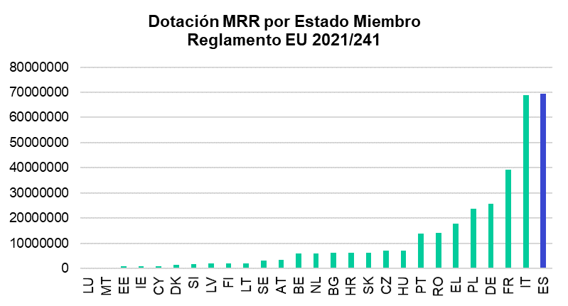
Fondos Next Generation en España
Next Generation UE (transferencias directas)
React UE: 12,436 millones de € (CCAA)
Mecanismo de Recuperación y Resiliencia (MRR): 70.000 millones de €
España es el primer país de la UE con mayor dotación de Fondos de Recuperación

Slide 2
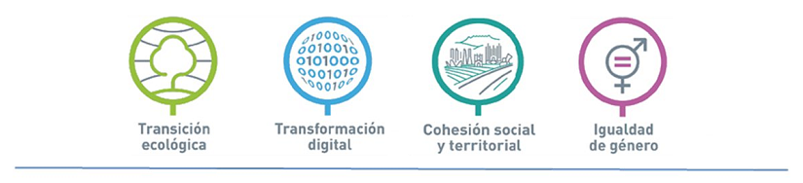


Fondos Next Generation en España
Agenda urbana y rural, lucha contra la despoblación y desarrollo de la agricultura Infraestructuras y ecosistemas resilientes | 14.407 M€ 10.400 M€
III. Transición energética justa e inclusiva | 6.385 M€
IV. Una Administración para el siglo XXI | 4.315 M€
V. Modernización y digitalización del tejido industrial y de la pyme, recuperación del turismo e impulso a una España nación emprendedora | 16.075 M€
20,7%
Pacto por la ciencia y la innovación. Refuerzo a las capacidades del Sistema Nacional de Salud
Educación y conocimiento, formación continua y desarrollo de capacidades
7,1%
4.949 M€
15,0%
10,5%
7.317 M€
69.528 M €
7,0%
1,2%
VIII. Nueva economía de los cuidados y políticas de empleo
4.855 M€
9,2%
IX. Impulso de la industria de la cultura y el deporte
825 M€
6,2%
23,1%
X. Modernización del sistema fiscal
para un crecimiento inclusivo y sostenible
–
Verde
Digital
40,29%
29,58%
2

Slide 3


Amplía información en este Link
Fondos Next Generation en España
10 POLÍTICAS PALANCA
30 COMPONENTES ( 110 INVERSIONES + 102 REFORMAS)
C1 Plan de choque de movilidad sostenible, segura y conectada en entornos urbanos y metropolitanos C2 Plan de rehabilitación de vivienda y regeneración urbana C3 Transformación ambiental y digital del sistema agroalimentario y pesquero | C4 Conservación y restauración de ecosistemas y su biodiversidad C5 Preservación del espacio litoral y los recursos hídricos C6 Movilidad sostenible, segura y conectada | C7 Despliegue e integración de energías renovables C8 Infraestructuras eléctricas, promoción de redes inteligentes y despliegue de la flexibilidad y el almacenamiento C9 Hoja de ruta del hidrógeno renovable y su integración sectorial C10Estrategia de Transición Justa | C11 Modernización de las Administraciones públicas | C12 Política Industrial España 2030 C13 Impulso a la pyme C14 Plan de modernización y competitividad del sector turístico C15 Conectividad Digital, impulso de La ciberseguridad y despliegue del 5G | C16 Estrategia Nacional de Inteligencia Artificial C17 Reforma institucional y fortalecimiento de las capacidades del sistema nacional de ciencia, tecnología e innovación C18 Renovación y ampliación de las capacidades del Sistema Nacional de Salud | C19 Plan Nacional de Competencias Digitales (digital skills) C20 Plan estratégico de impulso de la Formación Profesional C21 Modernización y digitalización del sistema educativo, incluida la educación temprana de 0 a 3 años | C22 Plan de choque para la economía de los cuidados y refuerzo de las políticas de inclusión C23 Nuevas políticas públicas para un mercado de trabajo dinámico, resiliente e inclusivo | C24 Revalorización de la industria cultural C25 España hub audiovisual de Europa (Spain AVS Hub) C26 Plan de fomento del sector del deporte | C27Medidas y actuaciones de prevención y lucha contra el fraude fiscal C28 Adaptación del sistema impositivo a la realidad del siglo XXI C29 Mejora de la eficacia del gasto público C30 Sostenibilidad a largo plazo del sistema público de pensiones en el marco del Pacto de Toledo

Slide 4

COMPONENTE 19. PLAN NACIONAL DE COMPETENCIAS DIGITALES (digital Skills)
1. Descripción general del componente
  Inversión
  Periodificación
  Enumeración de inversiones
  Enumeración de actuaciones (vinculadas a las inversiones)
2. Detalle de cada actuación
  Descripción de la actuación
  Descripción de la financiación

Slide 5

Componente 19. Plan Nacional de competencias Digitales: Descripción general
INVERSIÓN
Inversión estimada TOTAL (millones €) incluyendo otras fuentes de financiación distintas al Mecanismo de Recuperación y Resiliencia | 3.593
Inversión del componente (millones €) BAJO EL MECANISMO DE RECUPERACIÓN Y RESILIENCIA | 3.593
PERIODIFICACIÓN | 2020 | 2021 | 2022 | 2023 | 2024 | 2025 | 2026
Financiación Plan |  | 2.222 | 774 | 499 | 97 | - | -
Otra financiación
TOTAL |  | 2.222 | 774 | 499 | 97 | - | -
ENUMERACIÓN DE LAS REFORMAS E INVERSIONES |  | Financiación | % sobre el total | COFOG
C19.R1 | Plan nacional de Competencias Digitales | N.A. |  | 04.1
C19.I1 | Competencias digitales transversales | 735.000.000 € | 20,4% | 04.1
C19.I2 | Transformación Digital de la Educación | N.A. | 39,2% | 04.1
C19.I3 | Competencias digitales para el empleo | 1.256.000.000 € | 34,9% | 04.1
C19.I4 | Profesionales digitales | 190.000.000 € | 5,2 | 04.1
Total componente |  | 3.593 M€ | 100%

Slide 6

Componente 19. Plan Nacional de competencias Digitales: Descripción general
INVERSIÓN | ACTUACIONES | MODO DE IMPLEMENTACIÓN (UPV) | ADMINISTRACIÓN EJECUTORA | INVERSIÓN 2021 | INVERSIÓN 2022 | INVERSIÓN 2023 | INVERSIÓN 2024
C19.I1 | Acciones de capacitación para la ciudadanía digital | Contratos/Licitación | Ministerio de Asuntos Económicos y Transformación Digital, Ministerio de Educación y Formación profesional en colaboración de las CCAA | 608 M € | 100 M€ | 300 M€
C19.I1 | Programa de fomento de la capacitación digital de las mujeres y de vocaciones científico-tecnológicas en la escuela | Contratos/Licitación | Ministerio de Asuntos Económicos y Transformación digital en colaboración con el MEFP y EOI
C19.I3 | Programa de capacitación digital de las Administraciones Públicas | Licitación/Subcontratación | Ministerio de Sanidad; Ministerio de defensa; Instituto de Estudios Fiscales; Ministerio de Inclusión, Seguridad Social y Migraciones; Ministerio del interior | 1.256 M €
C19.I3 | Profesionales Digitales | Beneficiario Directos/Licitación | Ministerio de Asuntos Económicos y Transformación Digital en colaboración con UNED y Ministerio de Universidades; Instituto Nacional de Ciberseguridad | 180 M € | 5 M € | 5 M € | -

Slide 7
Componente 19. Plan Nacional de competencias Digitales : Detalle de cada inversión
Acciones de capacitación para la ciudadanía digital
Acciones de capacitación para la ciudadanía digital. (i) Capacitación para la ciudadanía digital, incluyendo entre otras iniciativas actividades especialmente dirigidas a la programación y robótica sin distinción de sexo o edad. (ii) Actividades para la ayuda en la realización de comunicaciones y transacciones seguras en línea utilizando sus propios dispositivos (iii) Capacidades digitales para la transición ecológica y el reto demográfico: desarrollo de programas de capacitación digital en las zonas de prioridad demográfica, orientadas fundamentalmente a las personas mayores, las mujeres, y la infancia y juventud. (iv) Capacidades digitales para la lucha contra la pobreza infantil: diseño de metodología, contenidos y materiales didácticos para proveer de competencias digitales básicas a niños, niñas y adolescentes en riesgo de exclusión digital.
Convocatoria dirigida empresas y ciudadanos, estudiantes y profesores de español, empresas y profesionales de la enseñanza y la certificación de idiomas, personas mayores (>65 años) y población infantil y juvenil
Ministerio de Asuntos Económicos y Transformación Digital; Ministerio de Educación y Formación profesional en colaboración con las CCAA, que a su vez involucrarán a las EELL; Fundación Estatal Salud Infancia y Bienestar Social
Implementación de la inversión:
  Publicación de pliegos: tercer trimestre 2021
  La publicidad mediante un contrato basado en el Acuerdo marco Vigente Acuerdo Marco 50-2017

Slide 8

Componente 19. Plan Nacional de competencias Digitales : Detalle de cada inversión
Acciones de capacitación para la ciudadanía digital
  Para las actuaciones de capacitación digital para la lucha contra la pobreza infantil se prevén: subvenciones en régimen de concurrencia competitiva, convenio con CCAA y licitaciones. En ningún caso se prevé la contratación de personal para la gestión de las actuaciones. Convenio con Acción Cultural Española, AC/E -Sociedad Estatal de Acción Cultural, S.A para la formación de agentes culturales.
  Tamaño y naturaleza de la inversión: 608.000.000 €.
  Calendario de implementación de la inversión: 2021-2024.
  Las actuaciones se realizarán mediante licitaciones o acuerdos marco, por lo que no habría ayudas del estado

Slide 9
Componente 19. Plan Nacional de competencias Digitales : Detalle de cada inversión
Programa de fomento de la capacitación digital de las mujeres y de vocaciones científico-tecnológicas en la escuela
Programa de fomento de la capacitación digital de las mujeres y de vocaciones científico-tecnológicas en la escuela. Así esta línea incluye: (i) o Programas específicos orientación profesional centrado en profesiones digitales y mujeres (estudiantes y mujeres adultas). (ii) Fundación EOI. Transferencia del Ministerio de Asuntos Económicos y Transformación Digital a la fundación EOI para realizar actuaciones para mujeres empleadas de más de 45 años
Convocatoria dirigida a mujeres y niñas. Personas desempleadas y en particular mujeres que son madres
Ministerio de Asuntos Económicos y Transformación Digital en colaboración con el MEFP y la Fundación Escuela de Organización Industrial EOI (Ministerio de Industria, Comercio y Turismo)
Implementación de la inversión:
  Convenios con el Ministerio de Educación y Formación profesional (MEFP), CCAA y adhesión de Entidades Locales (EELL), así como empresas y entidades sin ánimo de lucro. Tercer trimestre 2021 – Cuarto trimestre 2023.
  Contratos/Licitación de los contenidos y formadores
  Transferencia.

Slide 10
Componente 19. Plan Nacional de competencias Digitales : Detalle de cada inversión
Programa de fomento de la capacitación digital de las mujeres y de vocaciones científico-tecnológicas en la escuela
  Tamaño y naturaleza de la inversión: 608.000.000 €.
  Calendario de implementación de la inversión: 2021-2024.
  Las actuaciones se realizarán mediante licitaciones o acuerdos marco, por lo que no habría ayudas del estado

Slide 11
Componente 19. Plan Nacional de competencias Digitales : Detalle de cada inversión
Programa de capacitación digital de las Administraciones Públicas
Dirigido a profesionales sanitarios, personal de tropa y marinería de las FFAA y reservistas de especial disponibilidad, personal de apoyo y profesorado de los centros docentes militares, formación en competencias digitales a las fuerzas y cuerpos de Seguridad del Estado y actuaciones formativas en Seguridad Social y Hacienda para afrontar la transformación digital de estos dos servicios estratégicos de la Administración del Estado.
Convocatoria dirigida a formación a sanitarios, Fuerzas Armadas (tropa, marinería, personal docente y personal de apoyo a la estructura docente de Defensa), formación a los Cuerpos y Fuerzas de Seguridad del Estado y formación para acometer los proceso de transformación digital en servicios básicos como la Seguridad Social y Hacienda.
Ministerio de Sanidad; Ministerio de Defensa/Subsecretaria de Defensa/Dirección General de Reclutamiento y Enseñanza Militar/Subdirector General de Enseñanza; Instituto de Estudios Fiscales; Ministrio de Inclusión, Seguridad Social y Migraciónes/Secretaria del Estado de Seguridad Social y Pensiones/Gerencia de Informática de la Seguridad Social; Ministerio del Interior
Implementación de la inversión:
  Acuerdos con la Fundación Estatal para la Formación en el Empleo, Servicio Público de Empleo Estatal, así como con la Fundación EOI para otras formaciones no acreditables respecto al catálogo nacional de las Cualificaciones profesionales. La publicidad mediante un contrato basado en el Acuerdo marco Vigente Acuerdo Marco 50-2017Contratos/Licitación de los contenidos y formadores
  Formación a sanitarios: Licitación pública de los servicios asociados al Plan, con una duración de cuatro años para la ejecución del contrato.

Slide 12
Componente 19. Plan Nacional de competencias Digitales : Detalle de cada inversión
Programa de capacitación digital de las Administraciones Públicas
  Formación a FFAA, profesorado y personal de apoyo a la estructura docente de Defensa. (i) Fase 1 de análisis de necesidades y diseño del programa de capacitación (2021-2022); (ii) Fase 2 de implementación y mantenimiento. (2023)
  Formación que imparte el Ministerio de Hacienda: i) Digitalización de la formación y ii) digitalización del área de investigación, estudios y transferencia del conocimiento. Convenio con Acción Cultural Española, AC/E -Sociedad Estatal de Acción Cultural, S.A para la formación de agentes culturales.
  Formación del Ministerio de Inclusión, Seguridad Social, y Migraciones: Se abordará la puesta en marcha del Área de Inclusión Digital responsable de la estrategia de capacitación digital de la organización y del impulso de las nuevas formas de trabajo.
  Formación del ministerio del interior: (i) Policía Nacional: Creación de itinerario formativo y determinación de niveles de formación, así como nº de funcionarios a formar en cada nivel y formación de especialistas en ciencia de datos, ciencias forenses y manejo de dispositivos electrónicos de monitorización y vigilancia; (ii) Guardia civil: A través de proyectos de dotación de medios, según las necesidades recogidas en el listado anual y mediante proyectos de capacitación del personal docente de los centros de formación y de capacitación de externos especializados.
  Tamaño y naturaleza de la inversión: 1.256 M €.
  Calendario de implementación de la inversión: 2021-2024.
  Algunas inversiones se ejecutarían utilizando la sección 5 del RGEC o minimis

Slide 13
Componente 19. Plan Nacional de competencias Digitales : Detalle de cada inversión
Profesionales digitales
Profesionales digitales. Incluye la adaptación de la oferta formativa de formación profesional existente y el diseño de nuevas especialidades que permitan adquirir competencias digitales avanzadas y progresar en áreas clave como la ciberseguridad, así como la creación de Recursos Educativos Abiertos para la enseñanza con medios digitales..
Estudiantes, trabajadores, empresas (especialmente pymes) de todos los sectores, y ciudadanía en general.
Ministerio de Asuntos Económicos y Transformación Digital en colaboración con terceros organismos como la UNED, Ministerio de Universidades, entre otros; Instituto Nacional de Ciberseguridad (INCIBE); Para la creación de recursos educativos abiertos: se utilizarán convenios y se recurrirá a la contratación de empresas mediante licitaciones públicas.
Implementación de la inversión:
  Convenios y convocatorias en recurrencia competitiva
  El MEFP colaborará con INCIBE para el diseño de las acciones formativas dirigidas a docentes y formadores para que estos adquieran las competencias en digitalización necesarias y suficientes para transmitir, en la práctica docente, esas mismas competencias al alumnado y personas formadas contextualizadas al ámbito productivo de que se trate..

Slide 14
Componente 19. Plan Nacional de competencias Digitales : Detalle de cada inversión
Profesionales digitales
  La inversión de profesionales digitales incluye dos medidas diferenciadas. Por un lado, la creación de una oferta formativa específica para especialistas TIC, estimada en 70 millones; y por otro lado los programas de atracción y retención del talento, para los cuales se asignarán 120 millones de euros.
  Calendario de implementación de la inversión: 2021-2023.
  Algunas inversiones se realizarán mediante acuerdos marco o licitaciones. En caso de ayudas, se ejecutarían utilizando la sección 5 del RGEC o minimis.

